Slide 1
Atatürk İlkeleri ve İnkılap Tarihi Araştırma ve Uygulama Merkezi
Kurumsal Bilgiler
Üniversitemiz bünyesinde rektörlüğe bağlı olarak 2003 yılında faaliyete başlayan Atatürk İlkeleri ve İnkılap Tarihi Araştırma ve Uygulama Merkezi, eğitim, bilim, kültür ve sanat alanında Atatürk İlkeleri ve İnkılap Tarihi araştırmalarının geliştirilmesi ve bu alanda akademik faaliyet yapılması hedefi doğrultusunda; 2547 sayılı Yükseköğretim Kanununun 7d/2 maddesi ve Yükseköğretim Kurumlarındaki Öğretim Elemanlarını Yetiştirme ve Oryantasyon Planının (f), (g) ve (h) maddeleri uyarınca kurulmuştur.

Slide 2
Misyon
Atatürk İlkeleri ve İnkılap Tarihi Araştırma ve Uygulama Merkezi, ülkemizde Atatürk İlkeleri ve İnkılap Tarihi araştırmalarının gelişimine katkı sağlayan, yenilik odaklı, katılımcı ve paylaşımcı, bilimsel ve etik değerlere bağlı bir kurumdur.
Merkezimizin amacı; Atatürkçü düşünce, Atatürk İlke ve İnkılapları temeline dayanan milli birlik ve bütünlüğü geliştirmeye, korumaya ve kollamaya yönelik inceleme ve araştırmalar yapmak, konferans ve seminerler düzenlemek, elde edilen sonuçları yaymaktır.

Slide 3
Vizyon
Atatürk İlkeleri ve İnkılap Tarihi Araştırma ve Uygulama Merkezi, faaliyet gösterdiği akademik alanda bilgi üretme ve yayma amacına odaklanmaktadır. Merkez, özellikle Millî Mücadele dönemi ve Cumhuriyet dönemi tarihine odaklanarak, Türk inkılâbının oluşum şartları, hedefleri ve nitelikleri konusunda akademik anlamda bilgi üretmeyi ve yaymayı amaçlar. Merkezin temel hedefi, Türk gençliğini millî, manevi ve kültürel değerlerin bilincinde olarak gelişimine akademik bilgi sağlayarak katkıda bulunmaktır. Bu bağlamda, Türkiye Cumhuriyeti'nin birer ferdi olarak gençleri, devletlerine karşı görev ve sorumlulukları konusunda bilinçlendirmek amacıyla bilimsel etkinlikler düzenler. Ayrıca, Atatürkçü düşünceyi, Türk kültürünü ve Türk tarihini bilimsel yoldan araştırarak, tanıtarak ve yayarak, bu değerleri geniş kitlelere ulaştırmayı hedefler. Merkez, Atatürk'ün düşünceleri, Cumhuriyetin kuruluş felsefesi ve yakın Türkiye tarihi ve kültür coğrafyası konularında yürütülen bilimsel çalışma ve araştırmalarla, 21. yüzyılda üniversite ve toplumda gerekli olan farkındalığı artırmayı amaçlar. Bu sayede, gelecek nesillerin bu önemli değerlerle daha yakından tanışmasını ve bu mirası sürdürmesini destekler.

Slide 4
Faaliyet alanlarımız
Atatürk İlkeleri ve İnkılap Tarihi konusunda akademik araştırmaları teşvik etme.
Atatürk İlkeleri ve İnkılap Tarihi araştırmaları konusunda akademik danışmanlık.
Atatürk İlkeleri ve İnkılap Tarihi konusunda akademik ve bilimsel toplantılar düzenleme.
Atatürk İlkeleri ve İnkılap Tarihi ile ilgili akademik platformlarda üniversitemizi temsil etme.

Slide 5
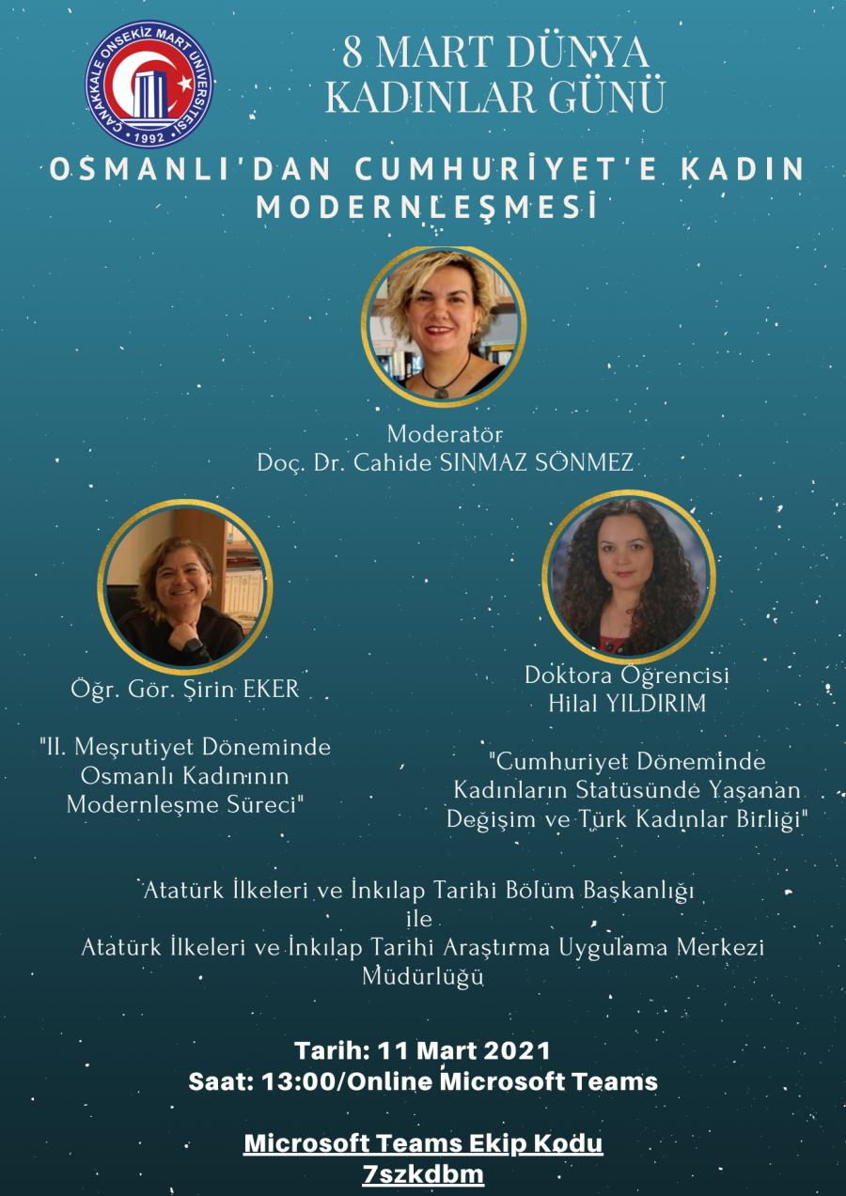
Akademik Faaliyetlerimiz 1: 11.03.2021 tarihinde, Araştırma merkezimizin öncülüğünde, 8 Mart Dünya Kadınlar günü etkinliği kapsamında merkez müdürümüz Doç. Dr. Cahide SINMAZ SÖNMEZ’in moderatörlüğünde “Osmanlı’dan Cumhuriyete Kadın Modernleşmesi” başlığı ile Microsoft Teams üzerinden online panel düzenlenmiştir.

Slide 6
Akademik Faaliyetlerimiz 2: 25.03.2021 tarihinde Balkan Üniversiteler Birliği ve Trakya Üniversiteler Birliğinin iki üyesi Trakya Üniversitesi ve Çanakkale Onsekiz Mart Üniversitesi, Türk tarihinin unutulmaz zaferlerinden biri olan “Çanakkale Zaferi’nin” 106. yıl dönümünde ortaklaşa bir panel düzenledi. Merkez Müdürümüz, Doç. Dr. Cahide Sınmaz Sönmez “Çanakkale Cephesinde Hilal-i Ahmer Cemiyeti’nin Faaliyetleri” isimli sunumu ile panele katılım sağladı.

Slide 8
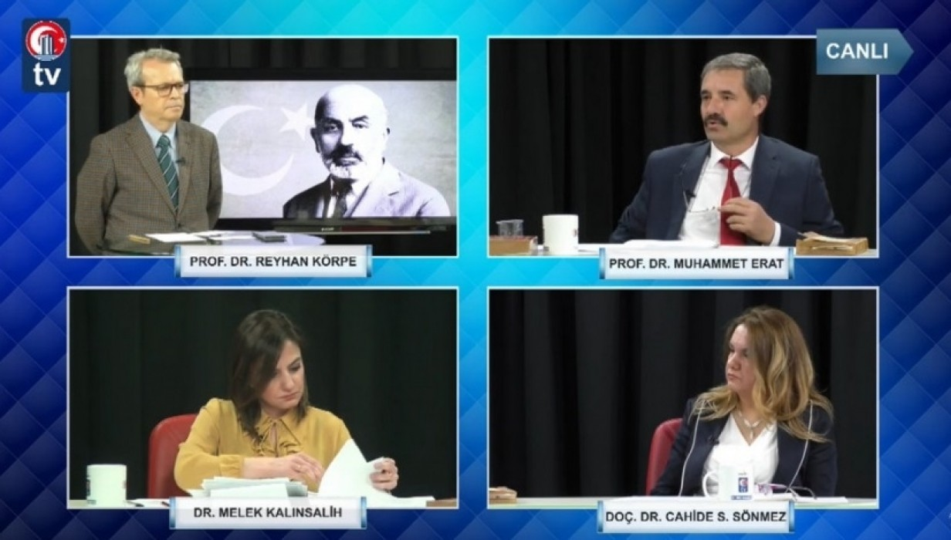
Akademik Faaliyetlerimiz 3: 30.03.2021 tarihinde Çanakkale Onsekiz Mart Üniversitesi’nde (ÇOMÜ) düzenlenen etkinlikler kapsamında ÇOMÜ TV’de Mehmet Âkif Ersoy ve İstiklâl Marşı'nın Kabulü konusunda merkez müdürümüz Doç. Dr. Cahide Sınmaz Sönmez’in katılımı ile program gerçekleştirildi.

Slide 9
Akademik Faaliyetlerimiz 4: 25.05.2021 tarihinde Merkez Müdürümüz Doç. Dr. Cahide SINMAZ SÖNMEZ’in moderatörlüğünde Öğr. Gör. Şakire ÇİMENLİ’nin sunumu ile “Atatürk’ü Anarken Anlamak: Atatürk’ün Fikri Kaynakları” konulu panel gerçekleştirilmiştir.

